Slide 1
第７章 指 令 系 统
7.1 机器指令
7.2 操作数类型和操作类型
7.3 寻址方式
7.4 指令格式举例
7.5 RISC 技术

Slide 2
7.1 机 器 指 令
一、指令的一般格式
操作码字段 地址码字段
1. 操作码
反映机器做什么操作
(1) 长度固定
用于指令字长较长的情况
，RISC
如 IBM 370
操作码 8 位
(2) 长度可变
操作码分散在指令字的不同字段中

Slide 3
(3) 扩展操作码技术
7.1
操作码的位数随地址数的减少而增加
OP
A₁
A₂
A₃
0000
A₁
A₂
A₃
4 位操作码
0001
A₁
A₂
A₃
最多15条三地址指令
…
…
…
…
1110
A₁
A₂
A₃
1111
0000
A₂
A₃
1111
0001
A₂
A₃
8 位操作码
最多15条二地址指令
…
…
…
…
1111
1110
A₂
A₃
1111
1111
0000
A₃
1111
1111
0001
A₃
12 位操作码
最多15条一地址指令
…
…
…
…
1111
1111
1110
A₃
1111
1111
1111
0000
1111
1111
1111
0001
16 位操作码
16条零地址指令
…
…
…
…
1111
1111
1111
1111

Slide 4
(3) 扩展操作码技术
7.1
操作码的位数随地址数的减少而增加
OP
A₁
A₂
A₃
0000
A₁
A₂
A₃
4 位操作码
0001
A₁
A₂
A₃
…
…
…
…
三地址指令操作码
每减少一种可多构成
2⁴ 种二地址指令
1110
A₁
A₂
A₃
1111
0000
A₂
A₃
1111
0001
A₂
A₃
8 位操作码
…
…
…
…
二地址指令操作码
每减少一种可多构成
2⁴ 种一地址指令
1111
1110
A₂
A₃
1111
1111
0000
A₃
1111
1111
0001
A₃
12 位操作码
…
…
…
…
1111
1111
1110
A₃
1111
1111
1111
0000
见P302 例7.1
1111
1111
1111
0001
16 位操作码
…
…
…
…
1111
1111
1111
1111

Slide 5
2. 地址码
7.1
(1) 四地址
8 6 6 6 6
OP
A₁
A₂
A₃
A₄
设指令字长为 32 位
A₁ 第一操作数地址
操作码固定为 8 位
A₂ 第二操作数地址
4 次访存
A₃ 结果的地址
寻址范围 2⁶ = 64
A₄ 下一条指令地址
(A₁) OP (A₂) A₃
若 PC 代替 A₄
(2) 三地址
8 8 8 8
OP
A₁
A₂
A₃
4 次访存
寻址范围 2⁸ = 256
(A₁) OP (A₂) A₃
若 A₃ 用 A₁ 或 A₂ 代替

Slide 6
(3) 二地址
7.1
8 12 12
OP
A₁
A₂
(A₁) OP (A₂) A₁
4 次访存
或
(A₁) OP (A₂) A₂
寻址范围 2¹² = 4 K
若结果存于 ACC
3次访存
若ACC 代替 A₁（或A₂）
(4) 一地址
8 24
OP
A₁
2 次访存
(ACC) OP (A₁) ACC
寻址范围 2²⁴ = 16 M
(5) 零地址
无地址码

Slide 7
7.1
二、指令字长
操作码的长度
指令字长决定于
操作数地址的长度
操作数地址的个数
1. 指令字长 固定
指令字长 = 存储字长
2. 指令字长 可变
按字节的倍数变化

Slide 8
小结
7.1
当用一些硬件资源代替指令字中的地址码字段后
可扩大指令的寻址范围
可缩短指令字长
可减少访存次数
当指令的地址字段为寄存器时
三地址 OP R₁, R₂, R₃
二地址 OP R₁, R₂
一地址 OP R₁
可缩短指令字长
指令执行阶段不访存

Slide 9
7.2 操作数类型和操作种类
一、操作数类型
地址
无符号整数
数字
定点数、浮点数、十进制数
字符
ASCII
逻辑数
逻辑运算
二、数据在存储器中的存放方式
字地址
低字节
字地址
低字节
0
4
3
2
1
0
0
4
0
1
2
3
7
6
5
4
4
5
6
7
字地址 为 低字节 地址
字地址 为 高字节 地址

Slide 10
7.2
存储器中的数据存放（存储字长为 32 位）
边界对准
地址（十进制）
0
4
8
12
16
20
24
28
32
36
字（地址 0）
字（地址 4）
字节（地址11）
字节（地址10）
字节（地址 9）
字节（地址 8）
字节（地址15）
字节（地址14）
字节（地址13）
字节（地址12）
半字（地址18）
半字（地址16）
半字（地址22）
半字（地址20）
双字（地址24）
▲
双字
▲
双字（地址32）
双字
边界未对准
地址（十进制）
字( 地址2)
半字( 地址0)
0
4
8
字节( 地址7)
字节( 地址6)
字( 地址4)
半字( 地址10)
半字( 地址8)

Slide 11
三、操作类型
7.2
1. 数据传送
源
寄存器
寄存器
存储器
存储器
目的
寄存器
存储器
寄存器
存储器
例如
MOVE
STORE
LOAD
MOVE
MOVE
MOVE
PUSH
POP
置“1”，清“0”
2. 算术逻辑操作
加、减、乘、除、增 1、减 1、求补、浮点运算、十进制运算
与、或、非、异或、位操作、位测试、位清除、位求反
如 8086
ADD SUB MUL DIV INC DEC CMP NEG
AAA AAS AAM AAD
AND OR NOT XOR TEST

Slide 12
非压缩的BCD码调整指令
AAA 加法的ASCII调整（ASCII adjust for add）
执行操作：
（AL）← 把AL中的和调整为非压缩的BCD格式
（AH）←（AH）+ 调整产生的进位值
AAS 减法的ASCII调整（ASCII adjust for sub）
执行操作：
（AL）← 把AL中的差调整为非压缩的BCD格式
（AH）←（AH）－ 调整产生的借位值
加法和减法的操作数可以直接使用ASCII码，而不必把高位0011清为0000，AAA和AAS指令就是专门为ASCII码操作数或非压缩BCD码操作数的加减法而设计的。
AAA和AAS的调整方法如下：
执行加法指令（ADD、ADC）或减法指令（SUB、SBB）后，结果存放在AL寄存器中：
（1）如果(AL)0~3= 0~9，且AF=0，则(AL)4~7= 0，AF的值送CF；
（2）如果(AL)0~3=A~F，或AF=1，则(AL)←(AL)±06H，(AL)4~7= 0，
(AH)←(AH)±1，AF的值送CF。
AAA和AAS指令除影响AF和CF标志外，其余标志位均无定义。

Slide 13
AAM 乘法的ASCII调整（ASCII adjust for mul）
执行操作：（AX）← 把AX中的积调整为非压缩的BCD格式
AAD 除法的ASCII调整（ASCII adjust for div）
执行操作：（AX）← AX中的被除数（非压缩的BCD格式）转化为二进制数
AAM的调整方法为：
执行乘法指令（MUL）后，调整存放在AL寄存器中的乘积：
（AH）←（AL）/ 0AH的商
（AL）←（AL）/ 0AH的余数
AAM实际上是将两个一位数的非压缩BCD码相乘后得到的乘积进行二化十的转换，十位数放在AH中，个位数放在AL中，那么AX中就是乘积的非压缩BCD码。
AAD的调整方法为：
执行除法指令之前，对AX中的非压缩BCD码（被除数）执行：
（AL）←（AH）×10＋（AL）
（AH）← 0
与其它调整指令不同的是，AAD用在DIV指令之前，即先将AX中的被除数调整成二进制数，并存放在AL中，再用DIV指令作二进制数的除法。AX中的被除数是二位非压缩BCD码，AH中的十位数乘10，再加上AL中的个位数，即转换为二进制数。

Slide 14
7.2
3. 移位操作
算术移位
逻辑移位
循环移位（带进位和不带进位）
4. 转移
(1) 无条件转移 JMP
(2) 条件转移
结果为零转 （Z = 1） JZ
如
完成触发器
300
结果溢出转 （O = 1）JO
…
结果有进位转（C = 1）JC
305
SKP DZ （D = 0 则跳）
306
跳过一条指令 SKP
307

Slide 15
(3) 调用和返回
7.2
地址
主程序
地址
主程序
2000
2000
...
...
2100
CALL SUB1
2100
CALL SUB1
2101
...
2101
...
子程序SUB1
子程序SUB1
2400
2400
…
…
2500
CALL SUB2
2500
CALL SUB2
2501
2501
...
...
2560
CALL SUB2
2560
CALL SUB2
2561
2561
…
…
RETURN
RETURN
子程序SUB2
子程序SUB2
2700
2700
...
...
RETURN
RETURN
主存空间分配
主存空间分配
程序执行流程

Slide 16
(4) 陷阱（Trap）与陷阱指令
7.2
意外事故的中断
一般不提供给用户直接使用
在出现事故时，由 CPU 自动产生并执行（隐指令）
设置供用户使用的陷阱指令
如 8086 INT TYPE 软中断
提供给用户使用的陷阱指令，完成系统调用
5. 输入输出
入 端口地址 CPU 的寄存器
如
IN AX, n
IN AL, DX
IN AL, n
IN AX, DX
出 CPU 的寄存器 端口地址
如
OUT n, AL
OUT n, AX
OUT DX, AL
OUT DX, AX

Slide 17
7.3 寻 址 方 式
寻址方式
确定 本条指令 的 操作数地址
下一条 欲执行 指令 的 指令地址
指令寻址
寻址方式
数据寻址

Slide 18
7.3 寻 址 方 式
一、指令寻址
顺序
( PC ) + 1 PC
跳跃
由转移指令指出
指令地址
指令
指令地址寻址方式
PC
0
LDA 1000
+1
1
顺序寻址
1
ADD 1001
2
顺序寻址
2
DEC 1200
3
JMP 7
顺序寻址
3
4
LDA 2000
5
SUB 2001
6
INC
7
STA 2500
跳跃寻址
7
8
LDA 1100
顺序寻址
8
9
...

Slide 19
二、数据寻址
7.3
形式地址
指令字中的地址
记作 A
有效地址
操作数的真实地址
记作 EA
指令格式：
操作码
寻址特征
形式地址 A
约定
指令字长 = 存储字长 = 机器字长
1. 立即寻址
形式地址 A 就是操作数
立即寻址特征
OP
#
A
立即数
可正可负 补码
指令执行阶段不访存
A 的位数限制了立即数的范围

Slide 20
2. 直接寻址
7.3
EA = A
有效地址由形式地址直接给出
寻址特征
主存
LDA
A
A
操作数
ACC
执行阶段访问一次存储器
A 的位数决定了该指令操作数的寻址范围
操作数的地址不易修改（必须修改A）

Slide 21
7.3
3. 隐含寻址
操作数地址隐含在操作码中
寻址特征
主存
ADD
A
ACC
A
操作数
另一个操作数
隐含在 ACC 中
ALU
暂存
如 8086
MUL 指令
被乘数隐含在 AX（16位）或 AL（8位）中
MOVS 指令
源操作数的地址隐含在 SI 中
目的操作数的地址隐含在 DI 中
指令字中少了一个地址字段，可缩短指令字长

Slide 22
7.3
4. 间接寻址
EA =（A）
有效地址由形式地址间接提供
寻址特征
主存
寻址特征
主存
OP
A
OP
A
A
EA
A
A₁
1
一次间址
EA
操作数
多次间址
EA
A₁
0
EA
操作数
执行指令阶段 2 次访存
可扩大寻址范围
便于编制程序
多次访存

Slide 23
间接寻址编程举例
7.3
主程序
子程序
…
…
…
80
调用子程序
…
81
… …
…
201
调用子程序
@ 间址特征
202
…
…
JMP @ A
(A) = 81
(A) = 202

Slide 24
5. 寄存器寻址
7.3
EA = R_{i}
有效地址即为寄存器编号
寻址特征
OP
R_{i}
R₀
…
…
R_{i}
操作数
…
R_{n}
…
寄存器
执行阶段不访存，只访问寄存器，执行速度快
寄存器个数有限，可缩短指令字长

Slide 25
6. 寄存器间接寻址
7.3
EA = ( R_{i} )
有效地址在寄存器中
寻址特征
OP
R_{i}
主存
R₀
…
…
R_{i}
地址
操作数
…
R_{n}
…
寄存器
有效地址在寄存器中， 操作数在存储器中，执行阶段访存
便于编制循环程序

Slide 26
7. 基址寻址
7.3
(1) 采用专用寄存器作基址寄存器
EA = ( BR ) + A
BR 为基址寄存器
寻址特征
OP
A
主存
BR
ALU
操作数
可扩大寻址范围
有利于多道程序
BR 内容由操作系统或管理程序确定
在程序的执行过程中 BR 内容不变，形式地址 A 可变

Slide 27
7.3
(2) 采用通用寄存器作基址寄存器
寻址特征
OP
R₀
A
R₀ 作基址寄存器
主存
R₀
R₁
ALU
…
通用寄存器
操作数
R_{n-1}
由用户指定哪个通用寄存器作为基址寄存器
基址寄存器的内容由操作系统确定
在程序的执行过程中 R₀ 内容不变，形式地址 A 可变

Slide 28
8. 变址寻址
7.3
EA =A + ( IX )
IX 为变址寄存器（专用）
通用寄存器也可以作为变址寄存器
寻址特征
OP
A
主存
IX
ALU
操作数
可扩大寻址范围
IX 的内容由用户给定
在程序的执行过程中 IX 内容可变，形式地址 A 不变
便于处理数组问题

Slide 29
例
设数据块首地址为 D，求 N 个数的平均值
7.3
直接寻址
变址寻址
LDA D
LDA # 0
ADD D + 1
LDX # 0
X 为变址寄存器
ADD D + 2
M：
ADD X, D
D 为形式地址
INX
(X) +1 X
…
CPX # N
(X) 和 #N 比较
ADD D + ( N -1 )
BNE M
结果不为零则转
DIV # N
DIV # N
STA ANS
STA ANS
共 N + 2 条指令
共 8 条指令

Slide 30
9. 相对寻址
7.3
EA = ( PC ) + A
A 是相对于当前指令的位移量（可正可负，补码）
寻址特征
OP
A
主存
PC
1000
1000
OP
A
ALU
…
相对距离 A
操作数
A 的位数决定操作数的寻址范围
程序浮动
广泛用于转移指令

Slide 31
(1) 相对寻址举例
7.3
LDA # 0
LDX # 0
M
ADD X, D
M+1
INX
M+2
CPX # N
*
相对寻址特征
M+3
BNE M
*
– 3
DIV # N
STA ANS
M 随程序所在存储空间的位置不同而不同
*
– 3
而指令 BNE 与 指令 ADD X, D 相对位移量不变
*
指令 BNE
– 3
操作数的有效地址为
EA = ( M+3 ) – 3 = M

Slide 32
7.3
(2) 按字节寻址的相对寻址举例
8
8
2000 H
OP
JMP * + 8
2000 H
OP
位移量
06 H
二字节指令
2008 H
2008 H
设 当前指令地址 PC = 2000H
见P318例7.2
转移后的目的地址为 2008H
因为 取出 JMP * + 8 后 PC = 2002H
故 JMP * + 8 指令 的第二字节为 2008H - 2002H = 06H

Slide 33
10. 堆栈寻址
7.3
(1) 堆栈的特点
硬堆栈
多个寄存器
堆栈
软堆栈
指定的存储空间
先进后出（一个入出口）
栈顶地址 由 SP 指出
进栈 （SP）– 1 SP
出栈 （SP）+ 1 SP
SP
1FFF H
– 1
SP
2000 H
+1
2000 H
1FFF H
进栈
出栈
1FFFH
栈顶
1FFFH
栈顶
2000 H
栈顶
2000 H
栈顶
…
…
栈底
栈底

Slide 34
(2) 堆栈寻址举例
7.3
主存
主存
ACC
15
ACC
15
栈顶
栈顶
1FFH
15
SP
200H
200H
SP
1FFH
X
200H
X
PUSH A 前
PUSH A 后
栈底
栈底
主存
主存
ACC
Y
栈顶
ACC
15
1FFH
15
15
SP
1FFH
SP
200H
栈顶
200H
X
200H
X
POP A 前
POP A 后
栈底
栈底

Slide 35
7.3
(3) SP 的修改与主存编址方法有关
① 按 字 编址
进栈
（SP）– 1 SP
出栈
（SP）+ 1 SP
② 按 字节 编址
存储字长 16 位
进栈
（SP）– 2 SP
出栈
（SP）+ 2 SP
存储字长 32 位
进栈
（SP）– 4 SP
出栈
（SP）+ 4 SP
见P319例7.3

Slide 36
7.4 指令格式举例
一、设计指令格式时应考虑的各种因素
1. 指令系统的 兼容性
（向上兼容）
2. 其他因素
操作类型
包括指令个数及操作的难易程度
数据类型
确定哪些数据类型可参与操作
指令格式
指令字长是否固定
操作码位数、是否采用扩展操作码技术，
地址码位数、地址个数、寻址方式类型
寻址方式
指令寻址、操作数寻址
寄存器个数
寄存器的多少直接影响指令的执行时间

Slide 37
7.4
二、指令格式举例
1. PDP – 8
指令字长固定 12 位
访存类指令
操作码 间 页 地址码
0
2
3
4
5
11
I/O 类指令
1 1 0 设备 操作码
0
2
3
8
9
11
寄存器类指令
1 1 1 辅助操作码
0
2
3
11
采用扩展操作码技术

Slide 38
2. PDP – 11
7.4
指令字长有 16 位、32 位、48 位三种
OP-CODE
零地址 (16 位)
16
扩展操作码技术
OP-CODE
目的地址
一地址 (16 位)
10 6
OP
源地址
目的地址
二地址 R – R (16 位)
4 6 6
OP
目的地址
存储器地址
二地址 R – M (32 位)
10 6 16
OP
源地址
目的地址
存储器地址1
存储器地址2
4 6 6 16 16
二地址 M – M (48 位)

Slide 39
3. IBM 360 (32位机）
7.4
RR
格式
二地址 R – R
OP
R₁
R₂
8 4 4
RX
格式
二地址 R – M
OP
R₁
X
B
D
基址加变址寻址
8 4 4 4 12
RS
格式
三地址 R – M
OP
R₁
R₃
B
D
基址寻址
8 4 4 4 12
SI
格式
立即数 – M
OP
I
B
D
基址寻址
8 8 4 12
SS
格式
OP
L
B₁
D₁
B₂
D₂
8
8
4
12
4
12
二地址 M – M
基址寻址

Slide 40
4. Intel 8086
7.4
(1) 指令字长
1 ~ 6 个字节
INC AX 1 字节
MOV WORD PTR[0204], 0138H 6 字节
(2) 地址格式
零地址
NOP 1 字节
一地址
CALL
段间调用
5 字节
CALL
段内调用
3 字节
二地址
ADD AX，BX 2 字节
寄存器 – 寄存器
ADD AX，3048H 3 字节
寄存器 – 立即数
见P323例7.4
ADD AX，[3048H] 4 字节
寄存器 – 存储器

Slide 41
7.5 RISC 技 术
一、RISC 的产生和发展
RISC（Reduced Instruction Set Computer）
CISC（Complex Instruction Set Computer）
80 — 20 规律
—— RISC技术
典型程序中 80% 的语句仅仅使
用处理机中 20% 的指令
执行频度高的简单指令，因复杂指令
的存在，执行速度无法提高
？
能否用 20% 的简单指令组合不常用的
80% 的指令功能

Slide 42
7.5
二、RISC 的主要特征
选用使用频度较高的一些 简单指令，
复杂指令的功能由简单指令来组合
指令 长度固定、指令格式种类少、寻址方式少
只有 LOAD / STORE 指令访存
CPU 中有多个 通用 寄存器
采用 流水技术 一个时钟周期 内完成一条指令
采用 组合逻辑 实现控制器
采用 优化 的 编译 程序

Slide 43
7.5
三、CISC 的主要特征
系统指令 复杂庞大，各种指令使用频度相差大
指令 长度不固定、指令格式种类多、寻址方式多
访存 指令 不受限制
CPU 中设有 专用寄存器
大多数指令需要 多个时钟周期 执行完毕
采用 微程序 控制器
难以 用 优化编译 生成高效的目的代码

Slide 44
7.5
四、RISC和CISC 的比较
1. RISC更能 充分利用 VLSI 芯片的面积
2. RISC 更能 提高计算机运算速度
指令数、指令格式、寻址方式少，
通用 寄存器多，采用 组合逻辑 ，
便于实现 指令流水
3. RISC 便于设计，可 降低成本，提高 可靠性
4. RISC 有利于编译程序代码优化

Slide 45
第８章 CPU 的结构和功能
本章重点：
1.CPU的功能和硬件组成
2.CPU工作周期和指令周期的概念
3.一个完整的指令周期中的信息流程
4.如何提高控制器的处理能力
5.中断系统需要解决的问题及实施方案
本章的难点是掌握各种中断技术，突出解决各种中断的共性问题。

Slide 46
第８章 CPU 的结构和功能
8.1 CPU 的结构
8.2 指令周期
8.3 指令流水
8.4 中断系统

Slide 47
8.1 CPU 的结构
一、 CPU 的功能
1. 控制器的功能
取指令
指令控制
分析指令
操作控制
执行指令，发出各种操作命令
时间控制
控制程序输入及结果的输出
总线管理
处理中断
处理异常情况和特殊请求
2. 运算器的功能
实现算术运算和逻辑运算
数据加工

Slide 48
二、CPU 结构框图
8.1
1. CPU 与系统总线
指令控制
PC IR
操作控制
CU 时序电路
时间控制
数据加工
ALU 寄存器
处理中断
中断系统
CPU
ALU
寄存器
中断
系统
控制总线
数据总线
地址总线
CU

Slide 49
8.1
2. CPU 的内部结构
ALU
状态标志
内部 数据总线
寄存器
移位
C P U
…
取反
算术和
布尔逻辑
CU
中断
系统
控制信号

Slide 50
三、 CPU 的寄存器
8.1
1. 用户可见寄存器
(1) 通用寄存器
存放操作数
可作 某种寻址方式所需的 专用寄存器
(2) 数据寄存器
存放操作数（满足各种数据类型）
两个寄存器拼接存放双倍字长数据
(3) 地址寄存器
存放地址，其位数应满足最大的地址范围
用于特殊的寻址方式 段基值 栈指针
(4) 条件码寄存器
存放条件码，可作程序分支的依据
如 正、负、零、溢出、进位等

Slide 51
8.1
2. 控制和状态寄存器
(1) 控制寄存器
PC
MAR
M
MDR
IR
控制 CPU 操作
其中 MAR、MDR、IR 用户不可见
PC 用户可见
(2) 状态寄存器
PSW 寄存器
存放程序状态字

Slide 52
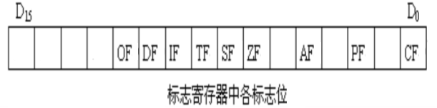
8.1
1 CF(Carry Flag)——进位标志位。当执行一个加法(或减法)运算，使最高位
产生进位(或借位)时，CF为1；否则为0。
2 PF(Parity Flag)——奇偶标志位。该标志位反映运算结果中1的个数是偶数
还是奇数。当指令执行结果的低8位中含有偶数个1时，PF=1；否则PF=0。
3 AF(Auxiliary carry Flag)——辅助进位标志位。当执行一个加法(或减法)
运算，使结果的低4位向高4位有进位(或借位)时，AF=1；否则AF=0。
4 ZF(Zero Flag)——零标志位。若当前的运算结果为零，ZF=1；否则ZF=0。
5 SF(Sign Flag)——符号标志位。它和运算结果的最高位相同。
6 OF(Overflow Flag)——溢出标志位。当补码运算有溢出时，OF=1；否则OF=0。
三个控制标志位用来控制CPU的操作，由指令进行置位和复位。
1 DF(Direction Flag)——方向标志位。它用以指定字符串处理时的方向，当该
位置“1”时，字符串以递减顺序处理，即地址以从高到低顺序递减。
2 IF(Interrupt enable Flag)——中断允许标志位。它用来控制8086是否允许接收外部中
断请求。若IF=1，8086能响应外部中断，反之则不响应外部中断。
3 TF(Trap Flag)——跟踪标志位。它是为调试程序而设定的陷阱控制位。当该位置“1”时
8086 CPU处于单步状态，此时CPU每执行完一条指令就自动产生一次内部中断。当该位复位
后，CPU恢复正常工作。
3. 举例
Z8000 8086 MC 68000 见P340图8.3

Slide 53
8.1
四、 控制单元 CU 和中断系统
1. CU 产生全部指令的微操作命令序列
组合逻辑设计
硬连线逻辑
参见 第４篇
微程序设计
存储逻辑
2. 中断系统
参见 8.4 节
五、ALU
参见 第６章

Slide 54
8.2 指 令 周 期
一、 指令周期的基本概念
1 . 指令周期
取出并执行一条指令所需的全部时间
取指、分析
取指周期
完成一条指令
执行
执行周期
取指阶段
执行阶段
取指周期
执行周期
（取指、分析）
（执行指令）
指令周期

Slide 55
8.2
2. 每条指令的指令周期不同
取指周期
NOP
指令周期
取指周期
执行周期
ADD mem
指令周期
取指周期
执行周期
…
MUL mem
指令周期

Slide 56
8.2
3. 具有间接寻址的指令周期
取指周期
间址周期
执行周期
指令周期
4. 带有中断周期的指令周期
取指周期
间址周期
执行周期
中断周期
指令周期

Slide 57
8.2
5. 指令周期流程
取指周期
是
有间址吗？
否
间址周期
执行周期
是
有中断吗？
否
中断周期

Slide 58
8.2
6. CPU 工作周期的标志
CPU 访存有四种性质
取 指令
取指周期
取 地址
间址周期
CPU 的
4个工作周期
取 操作数
执行周期
存 程序断点
中断周期
FE
IND
EX
INT
D
D
D
D
CLK
1
FE
1
IND
1
EX
1
INT

Slide 59
8.2
二、 指令周期的数据流
1. 取指周期数据流
地址总线
数据总线
控制总线
CPU
PC
MAR
存储器
CU
+1
IR
MDR
IR

Slide 60
8.2
2. 间址周期数据流
地址总线
数据总线
控制总线
CPU
PC
MAR
存储器
Ad(MDR)
CU
MDR
IR
MDR

Slide 61
8.2
3. 执行周期数据流
不同指令的执行周期数据流不同
4 . 中断周期数据流
地址总线
数据总线
控制总线
CPU
PC
MAR
存储器
CU
MDR

Slide 62
8.3 指 令 流 水
一、如何提高机器速度
1. 提高访存速度
高速芯片
Cache
多体并行
2. 提高 I/O 和主机之间的传送速度
中断
DMA
通道
I/O 处理机
多总线
3. 提高运算器速度
高速芯片
改进算法
快速进位链
提高整机处理能力
高速器件
改进系统结构 ，开发系统的并行性

Slide 63
8.3
二、系统的并行性
1. 并行的概念
并发
两个或两个以上事件在 同一时间段 发生
并行
同时
两个或两个以上事件在 同一时刻 发生
时间上互相重叠
2. 并行性的等级
过程级（程序、进程）
粗粒度
软件实现
细粒度
硬件实现
指令级（指令之间）
（指令内部）

Slide 64
三、指令流水原理
8.3
1. 指令的串行执行
取指令 1
执行指令 1
取指令 2
执行指令 2
取指令 3
执行指令 3
…
取指令 取指令部件 完成
总有一个部件 空闲
执行指令 执行指令部件 完成
2. 指令的二级流水
取指令 1
执行指令 1
取指令 2
执行指令 2
取指令 3
执行指令 3
指令预取
若 取指 和 执行 阶段时间上 完全重叠
指令周期 减半 速度提高 1 倍

Slide 65
8.3
3. 影响指令流水效率加倍的因素
(1) 执行时间 > 取指时间
取指令
部件
指令部件
缓冲区
执行指令
部件
(2) 条件转移指令 对指令流水的影响
必须等 上条 指令执行结束，才能确定 下条 指令的地址，
造成时间损失
猜测法

Slide 66
4. 指令的六级流水
8.3
t
1 2 3 4 5 6 7 8 9 10 11 12 13 14
指令 1
FI
DI
CO
FO
EI
WO
指令 2
FI
DI
CO
FO
EI
WO
指令 3
FI
DI
CO
FO
EI
WO
指令 4
FI
DI
CO
FO
EI
WO
指令 5
FI
DI
CO
FO
EI
WO
指令 6
FI
DI
CO
FO
EI
WO
指令 7
FI
DI
CO
FO
EI
WO
指令 8
FI
DI
CO
FO
EI
WO
指令 9
FI
DI
CO
FO
EI
WO
完成 一条指令
6 个时间单位
串行执行
6 × 9 ＝ 54 个时间单位
六级流水
14 个时间单位

Slide 67
三、影响指令流水线性能的因素
8.3
1. 结构相关
不同指令争用同一功能部件产生资源冲突
程序的相近指令之间出现某种关联
使指令流水出现停顿，影响流水线效率
t
1 2 3 4 5 6 7 8 9 10 11 12 13 14
指令 1
FI
DI
CO
FO
EI
WO
指令 2
FI
DI
CO
FO
EI
WO
指令 3
FI
DI
CO
FO
EI
WO
指令 4
FI
DI
CO
FO
EI
WO
指令 5
FI
DI
CO
FO
EI
WO
指令 6
FI
DI
CO
FO
EI
WO
指令 7
FI
DI
CO
FO
EI
WO
指令 8
FI
DI
CO
FO
EI
WO
指令 9
FI
DI
CO
FO
EI
WO
解决办法
• 停顿
P349 表8.3
指令 1 与指令 4 冲突
指令1、指令3、指令 6 冲突
• 指令存储器和数据存储器分开
指令 2 与指令 5 冲突
…
• 指令预取技术 （适用于访存周期短的情况）

Slide 68
2. 数据相关
8.3
不同指令因重叠操作，可能改变操作数的 读/写 访问顺序
写后读相关（RAW）
SUB R₁，R₂，R₃
；（R₂） （R₃） R₁
ADD R₄，R₅，R₁
；（R₅）+（R₁） R₄
读后写相关（WAR）
STA M , R2
； (R₂ ) M 存储单元
ADD R₂，R₄，R₅
；（R₄）+（R₅） R₂
写后写相关（WAW）
MUL R₃，R₂，R₁
；（R₂）× （R₁） R₃
SUB R₃，R₄，R₅
；（R₄） （R₅） R₃
解决办法
后推法
采用 旁路技术

Slide 69
8.3
3. 控制相关
由转移指令引起
LDA # 0
LDX # 0
M
ADD X, D
INX
BNE 指令必须等
CPX 指令的结果
才能判断出
是转移
还是顺序执行
CPX # N
BNE M
DIV # N
STA ANS

Slide 70
3. 控制相关
8.3
设 指令3 是转移指令
t
1 2 3 4 5 6 7 8 9 10 11 12 13 14
指令 1
FI
DI
CO
FO
EI
WO
指令 2
FI
DI
CO
FO
EI
WO
指令 3
FI
DI
CO
FO
EI
WO
指令 4
FI
DI
CO
FO
指令 5
FI
DI
CO
指令 6
FI
DI
指令 7
FI
指令15
FI
DI
CO
FO
EI
WO
指令16
FI
DI
CO
FO
EI
WO
转移损失

Slide 71

如何处理转移指令 ？
处理转移指令的几种策略
1. 多个指令流（Multiple Streams）
一个强制的方法是复制流水线的初始部分，并允许流水线同时取这两条指令，使用两个指令流。
2. 预取转移目标（Prefetch Branch Target ）
识别出一个条件转移指令时，除了取此转移指令之后的指令外，转移目标处的指令也被取来。这个目标被保存直到转移指令被执行。若是转移发生，则目标已经被取来了。
3. 循环缓冲器（Loop Buffer ）
循环缓冲器是由流水线取阶段维护的一个小的但极高速的存储器，含有n条最近取来的顺序指令，若一个转移将要发生，硬件首先检查转移目标是否在此缓冲器中。若是，则下一条指令由此缓冲器取得。

Slide 72
4. 转移预测（Branch Prediction ）
已有几种技术用于预测转移是否将发生。其中应用最普遍的是：
●预测绝不发生 ( Predict Never Taken )
●预测总是发生 ( Predict Always Taken )
●依操作码预测 ( Predict By 0pcode )
●发生／不发生切换 ( Taken/Not taken Switch )
●转移历史表 ( Branch History Table )
前三种方法是静态的：它们不取决于条件转移指令的过去执行的历史。后两种方法是动态的：它们取决于执行的历史。

Slide 73
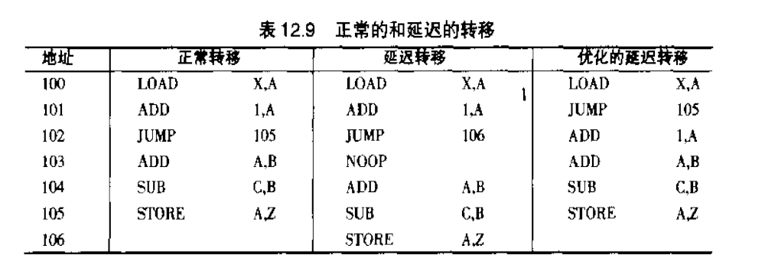
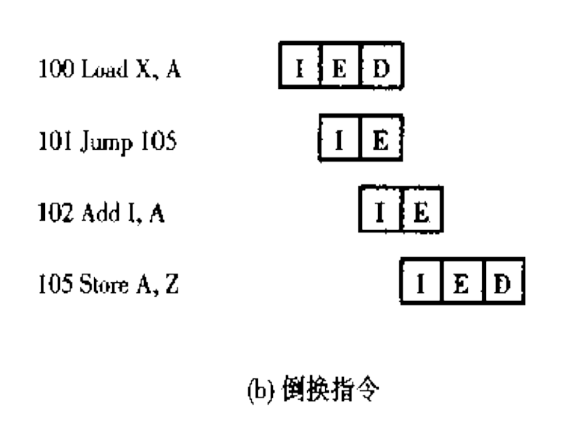
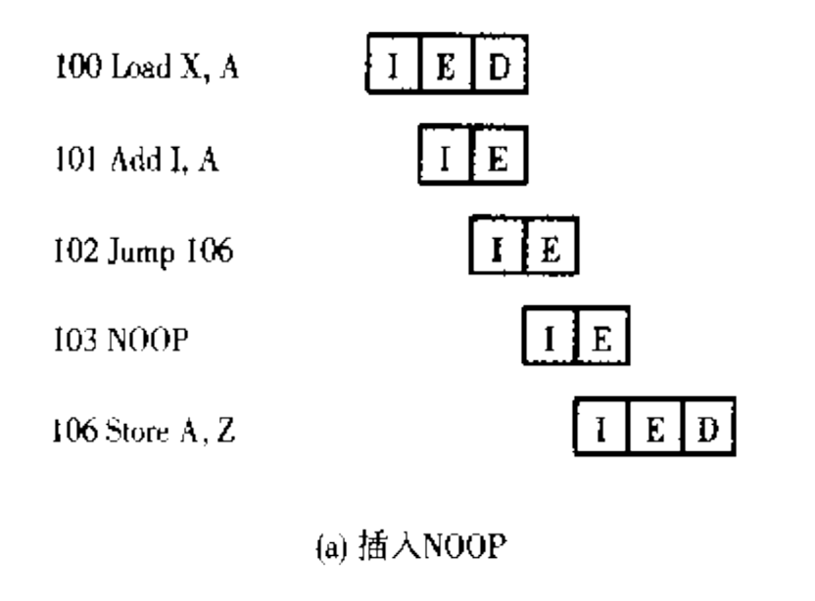
5. 延迟转移（Delayed Branch ）

Slide 74
四、流水线性能
8.3
1. 吞吐率
单位时间内 流水线所完成指令 或 输出结果 的 数量
设 m 段的流水线各段时间为_{Δ}
t
最大吞吐率
T_{pmax} =
1
Δ
t
实际吞吐率
连续处理 n 条指令的吞吐率为
n
T_{pmax}
T_{p} =
=
m ·_{Δ} + (n-1) · _{Δ}
1 + (m-1) /n
t
t

Slide 75
8.3
2. 加速比 S_{p}
m 段的 流水线的速度 与等功能的 非流水线的速度 之比
设流水线各段时间为 _{Δ}
t
完成 n 条指令在 m 段流水线上共需
T = m · + (n-1) ·
Δ
t
Δ
t
完成 n 条指令在等效的非流水线上共需
T ′= nm ·
Δ
t
nm ·
Δ
t
nm
m
则
S_{p} =
=
=
m · +(n-1) ·
m + n -1
1+(m-1)/n
Δ
t
Δ
t

Slide 76
8.3
3. 效率
流水线中各功能段的 利用率
由于流水线有 建立时间 和 排空时间
因此各功能段的 设备不可能 一直 处于 工作 状态
S_{空间}
空间
S₄
1
2
3
4
5
… … …
n-1 n
S₃
1
2
3
4
5
… … …
n-1 n
S₂
1
2
3
4
5
… … …
n-1 n
S₁
1
2
3
4
5
… … …
n-1 n
T_{时间}
mΔt
(n-1) Δt

Slide 77
8.3
3. 效率
流水线中各功能段的 利用率
流水线各段处于工作时间的时空区
效率 =
流水线中各段总的时空区
mnΔt
n
S_{p}
=
=
=
m(m + n -1) Δt
m + n -1
S_{空间}
m
空间
见P354
例8.1
S₄
1
2
3
4
5
… … …
n-1 n
S₃
1
2
3
4
5
… … …
n-1 n
S₂
1
2
3
4
5
… … …
n-1 n
S₁
1
2
3
4
5
… … …
n-1 n
T_{时间}
mΔt
(n-1) Δt

Slide 78
五、流水线的多发技术
8.3
1. 超标量技术
每个时钟周期内可 并发多条独立指令
配置多个功能部件
不能调整 指令的 执行顺序
通过编译优化技术，把可并行执行的指令搭配起来
指令序列
IF ID EX WR
时钟
周期
0 1 2 3 4 5 6 7 8 9 10 11 12 13

Slide 79
2. 超流水线技术
8.3
在 一个时钟周期 内 再分段 （ 3 段）
在一个时钟周期内 一个功能部件使用多次（ 3 次）
不能调整 指令的 执行顺序
靠编译程序解决优化问题
指令序列
IF ID EX WR
流水线速度是原来速度的 3 倍
时钟周期
0 1 2 3 4 5 6 7 8 9 10 11 12 13

Slide 80
3. 超长指令字技术
8.3
由编译程序 挖掘 出指令间 潜在 的 并行性，
将 多条 能 并行操作 的指令组合成 一条
具有 多个操作码字段 的 超长指令字（可达几百位）
采用 多个处理部件
指令序列
IF ID EX WR
时钟周期
0 1 2 3 4 5 6 7 8 9 10 11 12 13

Slide 81
六、流水线结构
8.3
1. 指令流水线结构
完成一条指令分 7 段， 每段需一个时钟周期
修改指令指针部件
指令译码部件
地址形成部件
取操作数部件
操作执行部件
回写结果部件
取指令部件
锁存
锁存
锁存
锁存
锁存
锁存
若 流水线不出现断流
1 个时钟周期出 1 结果
不采用流水技术
7 个时钟周期出 1 结果
理想情况下，7 级流水 的速度是不采用流水技术的 7 倍

Slide 82
8.3
2. 运算流水线
完成 浮点加减 运算 可分
对阶、尾数求和、规格化 三段
对阶功能部件
尾数加部件
规格化部件
锁存器
锁存器
锁存器
第一段
第二段
第三段
分段原则 每段 操作时间 尽量 一致

Slide 83
8.4 中断系统
一、概述
1. 引起中断的各种因素
(1) 人为设置的中断
…
如 转管指令
转管指令
管理程序
…
(2) 程序性事故
溢出、操作码不能识别、除法非法
(3) 硬件故障
(4) I/O 设备
(5) 外部事件
用 键盘中断 现行程序

Slide 84
2. 中断系统需解决的问题
8.4
(1) 各中断源 如何 向 CPU 提出请求 ？
(2) 各中断源 同时 提出 请求 怎么办 ？
(3) CPU 什么 条件、什么 时间、以什么 方式
响应中断 ？
(4) 如何 保护现场 ？
(5) 如何 寻找入口地址 ？
(6) 如何 恢复现场，如何 返回 ？
(7) 处理中断的过程中又 出现新的中断 怎么办 ？

Slide 85
8.4
二、中断请求标记和中断判优逻辑
1. 中断请求标记 INTR
一个请求源 一个 INTR 中断请求标记触发器
多个INTR 组成 中断请求标记寄存器
1
2
3
4
5
n
掉电
过热
主存读写校验错
阶上溢
非法除法
键盘输入
打印机输出
INTR 分散 在各个中断源的 接口电路中
INTR 集中 在 CPU 的中断系统 内

Slide 86
8.4
2. 中断判优逻辑
(1) 硬件实现（排队器）
① 分散 在各个中断源的 接口电路中 链式排队器
参见 第五章P196
② 集中 在 CPU 内
INTP₁
INTP₂
INTP₃
INTP₄
1
1
1
1
1
&
&
&
INTR₁
INTR₂
INTR₃
INTR₄
INTR₁ 、 INTR₂ 、 INTR₃ 、 INTR₄ 优先级 按 降序 排列

Slide 87
8.4
(2) 软件实现（程序查询）
A、B、C 优先级按 降序 排列
是
是否 A 请求？
转 A 的服务程序
入口地址
否
是
是否 B 请求？
转 B 的服务程序
入口地址
否
是
是否 C 请求？
转 C 的服务程序
入口地址
否
…

Slide 88
8.4
三、中断服务程序入口地址的寻找
1. 硬件向量法
中断向量
主存
…
12 H
JMP 200
向量地址
形成部件
13 H
JMP 300
14 H
JMP 400
…
排队器输出
向量地址 12H、13H、14H
入口地址 200、 300、 400

Slide 89
8.4
2. 软件查询法
八个中断源 1，2， 8 按 降序 排列
…
中断识别程序（入口地址 M）
地 址
指 令
说 明
M
SKP DZ 1#
1# D = 0 跳
（D为完成触发器）
JMP 1# SR
1# D = 1 转1# 服务程序
SKP DZ 2#
2# D = 0 跳
JMP 2# SR
2# D = 1 转2# 服务程序
…
SKP DZ 8#
8# D = 0 跳
JMP 8# SR
8# D = 1 转8# 服务程序

Slide 90
8.4
四、中断响应
1. 响应中断的 条件
允许中断触发器 EINT = 1
2. 响应中断的 时间
指令执行周期结束时刻由CPU 发查询信号
至排队器
Q
Q
Q
INTR₁
INTR₂
…
INTR_{n}
D
D
D
CPU
中断查询
中断源 1
中断源 2
中断源 n

Slide 91
3. 中断隐指令
8.4
(1) 保护程序断点
断点存于 特定地址（ 0 号地址） 内
断点 进栈
(2) 寻找服务程序入口地址
向量地址
PC
（硬件向量法）
中断识别程序 入口地址
M
PC
（软件查询法）
(3) 硬件 关中断
PC
Q
Q
INT
EINT
S
R
S
R
向量地址
形成部件
INT 中断标记
&
1
EINT 允许中断
…
≥1
R – S 触发器
…
排队器

Slide 92
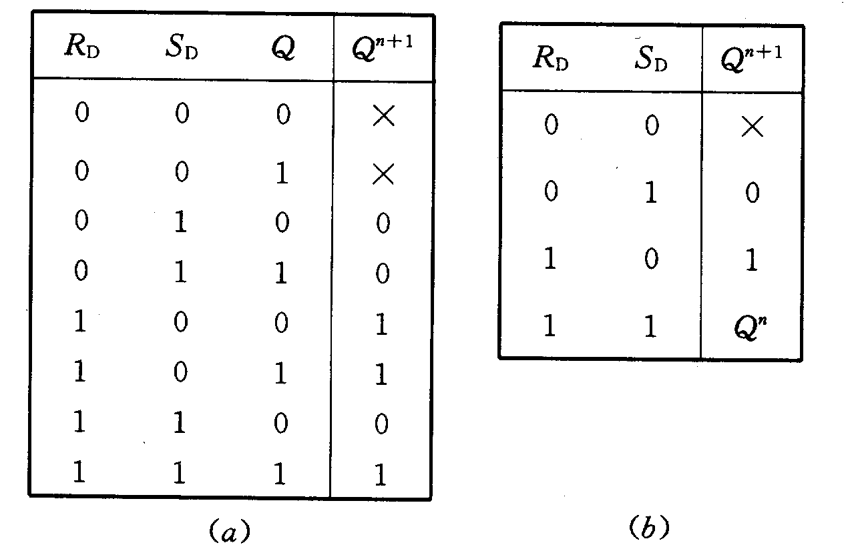
Q
Q
R
Q
D
&
&
S
Q
D
S
R
D
D
(
a
)
(
b)

Slide 93
五、保护现场和恢复现场
8.4
断点
中断隐指令 完成
1. 保护现场
寄存器 内容
中断服务程序 完成
2. 恢复现场
中断服务程序 完成
保护现场
PUSH
中
断
服
务
程
序
其它服务程序
视不同请求源而定
恢复现场
POP
中断返回
IRET

Slide 94
8.4
六、中断屏蔽技术
1. 多重中断的概念
k
l
m
k +1
l +1
m +1
第一次
中断
第二次
中断
第三次
中断
程序断点 k+1 , l+1 , m+1

Slide 95
2. 实现多重中断的条件
8.4
(1) 提前 设置 开中断 指令
(2) 优先级别高 的中断源 有权中断优先级别低 的中断源
主程序
中断服务程序
（ A、B、 C、 D 优先级按 降序 排列）
中断
请求
A
B
C
D
B、C
D
A

Slide 96
8.4
3. 屏蔽技术
(1) 屏蔽触发器的作用
INTP₁
INTP₂
INTP₃
INTP₄
INTR
Q
D
MASK
1
1
1
1
CPU
查询
1
&
&
&
&
&
INTR₁
INTR₂
INTR₃
INTR₄
Q
D
MASK₁
MASK₂
MASK₃
MASK₄
MASK = 0（未屏蔽）
MASK_{i} = 1 （屏蔽）
INTR 能被置 “1”
INTP_{i} = 0 （不能被排队选中）

Slide 97
8.4
(2) 屏蔽字
…
16个中断源 1，2，3 ， 16 按 降序 排列
优先级
屏 蔽 字
1
1 1 1 1 1 1 1 1 1 1 1 1 1 1 1 1
2
0 1 1 1 1 1 1 1 1 1 1 1 1 1 1 1
3
0 0 1 1 1 1 1 1 1 1 1 1 1 1 1 1
4
0 0 0 1 1 1 1 1 1 1 1 1 1 1 1 1
5
0 0 0 0 1 1 1 1 1 1 1 1 1 1 1 1
6
0 0 0 0 0 1 1 1 1 1 1 1 1 1 1 1
…
…
15
0 0 0 0 0 0 0 0 0 0 0 0 0 0 1 1
16
0 0 0 0 0 0 0 0 0 0 0 0 0 0 0 1

Slide 98
8.4
(3) 屏蔽技术可改变处理优先等级
响应优先级
不可改变
处理优先级
可改变（通过重新设置屏蔽字）
中断源 | 原屏蔽字 | 新屏蔽字
A B C D | 1 1 1 1 0 1 1 1 0 0 1 1 0 0 0 1 | 1 1 1 1 0 1 0 0 0 1 1 0 0 1 1 1
响应优先级 A→B→C→D 降序排列
处理优先级 A→D→C→B 降序排列

Slide 99
8.4
(3) 屏蔽技术可改变处理优先等级
服务程序
D程序
C程序
B程序
A程序
主程序
t
A处理完
B处理完
D处理完
A、B、C、D
同时请求中断
C处理完
CPU 执行程序轨迹（原屏蔽字）

Slide 100
8.4
(3) 屏蔽技术可改变处理优先等级
服务程序
D程序
C程序
B程序
A程序
主程序
t
A处理完
D处理完
B处理完
A、B、C、D
同时请求中断
C处理完
CPU 执行程序轨迹（新屏蔽字）
(4) 屏蔽技术的其他作用
可以 人为地屏蔽 某个中断源的请求
便于程序控制

Slide 101
8.4
(5) 新屏蔽字的设置
保护现场
置屏蔽字
置屏蔽字
开中断
中断服务
关中断
关中断
恢复现场
恢复屏蔽字
恢复屏蔽字
开中断
见P369 例8.2
开中断
中断返回

Slide 102
8.4
4. 多重中断的断点保护
(1) 断点进栈
中断隐指令 完成
(2) 断点存入“ 0 ” 地址
中断隐指令 完成
中断周期
0 MAR
命令存储器写
PC MDR
断点 MDR
(MDR) 存入存储器
三次中断，三个断点都存入 “ 0 ” 地址
？
如何保证断点不丢失？

Slide 103
8.4
(3) 程序断点存入 “ 0 ” 地址的断点保护
地 址
内 容
说 明
0
××××
存程序断点
5
JMP SERVE
5 为向量地址
SERVE
STA SAVE
保护现场
…
LDA 0
置屏蔽字
0 地址内容转存
STA RETURN
ENI
开中断
…
其他服务内容
CLI
关中断
恢复屏蔽字
LDA SAVE
恢复现场
ENI
开中断
JMP @ RETURN
中断返回（间址返回）
SAVE
××××
存放 ACC 内容
RETURN
××××
转存 0 地址内容

Slide 104
磁盘存储器转速3000转/分，分８个扇区，每扇区存储１ＫＢ主
存与磁盘数据传送的宽度为16位（每次传送16位）。假设一条指令
最长执行时间是25μs，是否可采用一条指令执行结束时响应ＤＭＡ
请求的方案？
每秒磁盘传送的信息量：
（3000/60）*1Ｋ*8＝400ＫＢ
每次传送16位，那么一秒内要传送多少次？
400ＫＢ/2Ｂ＝200Ｋ次
传送一次的间隔时间＝１/200Ｋ＝５μs < 25μs

